Slide 1

2018
“寻味”美食App
期末项目答辩

Slide 2

目录
项目简介
工作进度
项目总结

Slide 3
01
项目简介

Slide 4

项目简介
项目背景
目前市场上外卖美食推荐app种类繁多，但是独具个性的分享美食预订APP还是缺乏，为了满足更多吃货的需求，我们团队预计开发出一款能够满足广大吃货对美食追求的APP，为客户提供更加个性和优质的美食服务。
设计方案
寻味”,寻找最独特诱人的味道，让生活不再重复而简单。我们的“寻味”美食APP，主要为客户，提供美食预订和个性美食推荐功能，客户还可以在APP上搜罗各种美食，分享给好友。
寻 味
功能介绍
“寻味”App，可以实现搜索美食，浏览美食、登陆注册、添加美食订单，修改订单、个人信息修改等等

Slide 5
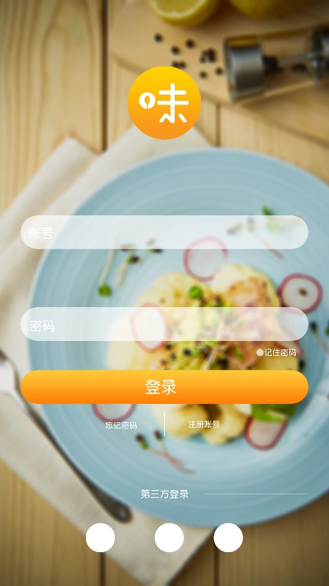
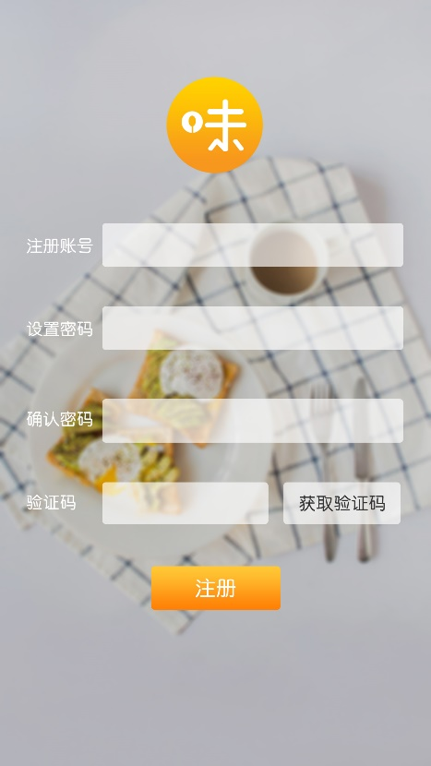
UI页面
登陆 UI页面
注册 UI 页面

Slide 6
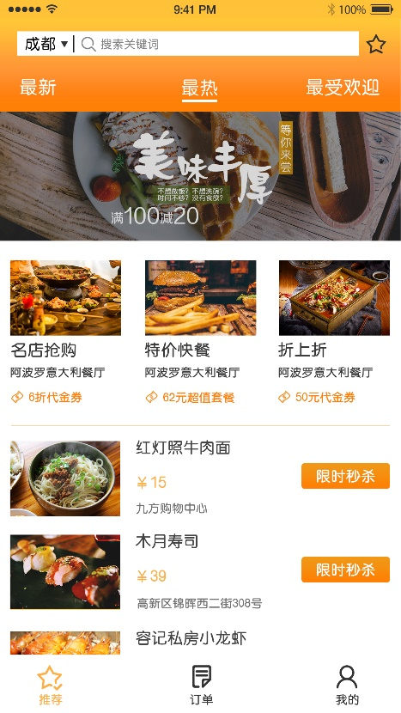
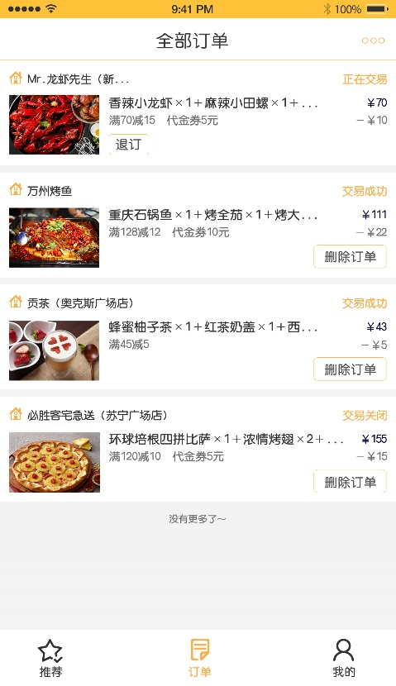
UI页面
首页 UI页面
订单 UI 页面

Slide 7
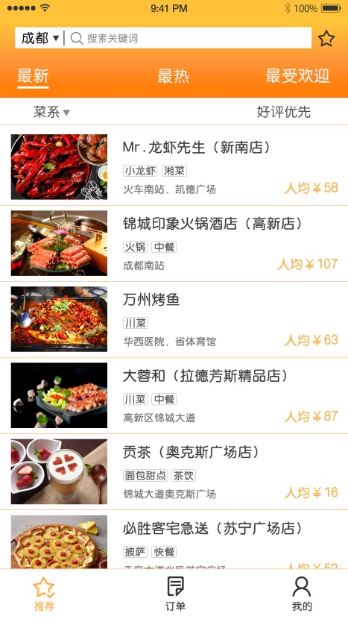
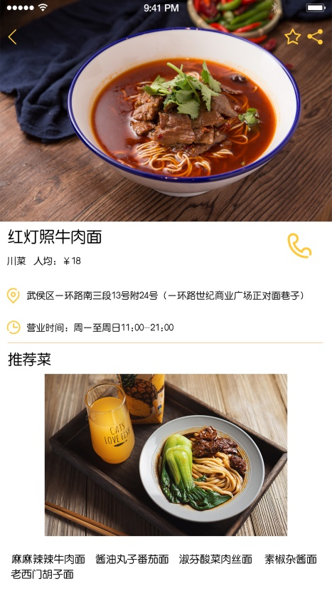
UI页面
最热 UI页面
最热详情 UI 页面

Slide 8
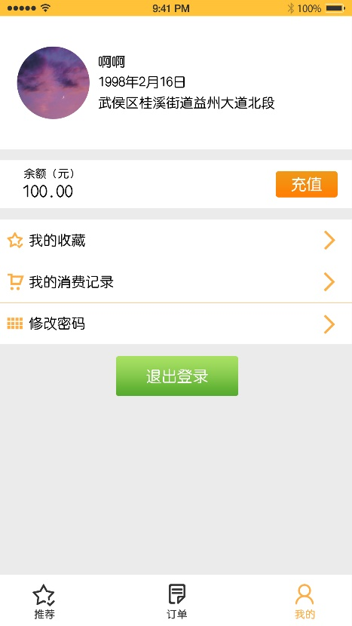
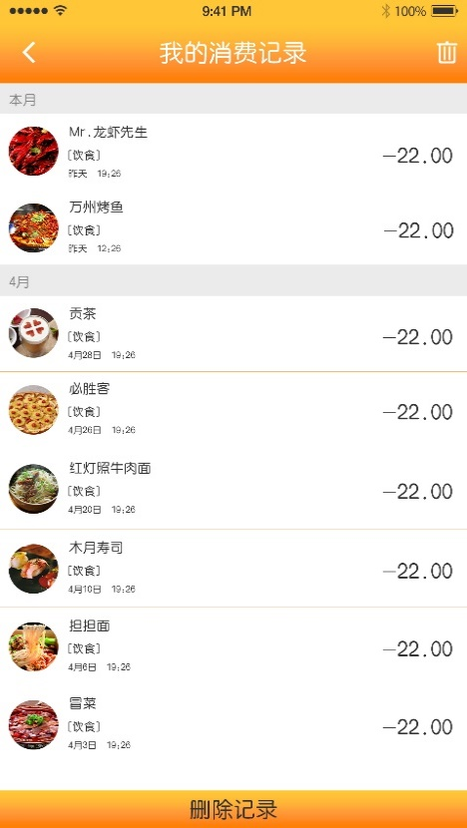
UI页面
我的 UI页面
我的消费 UI 页面

Slide 9
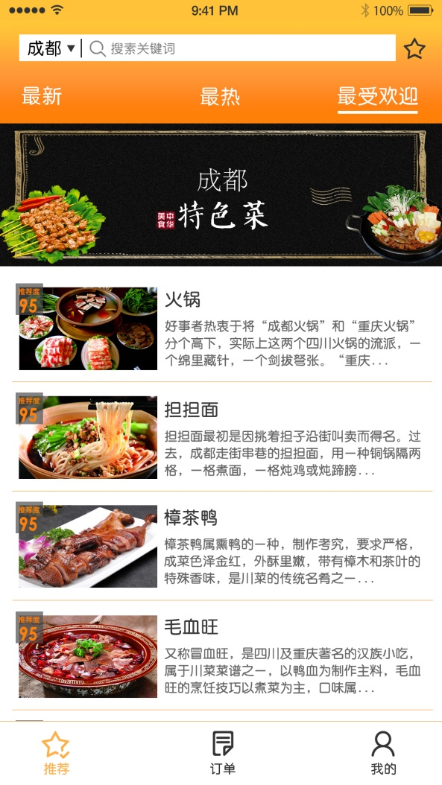
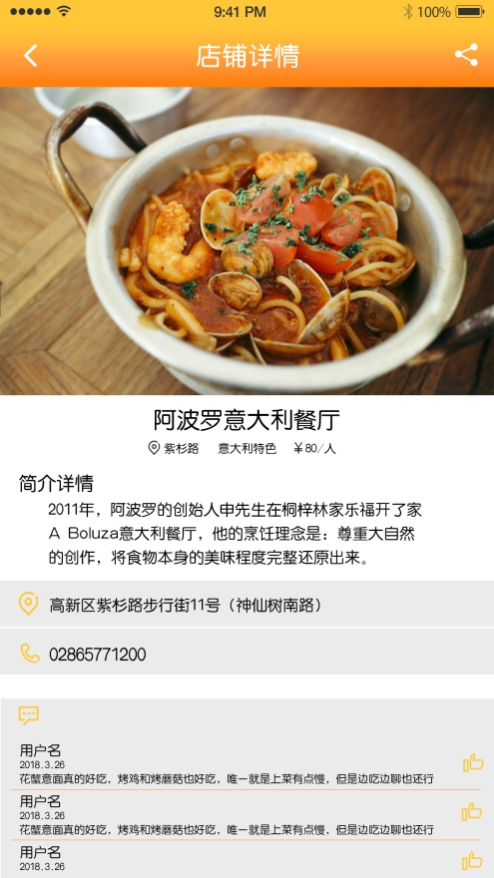
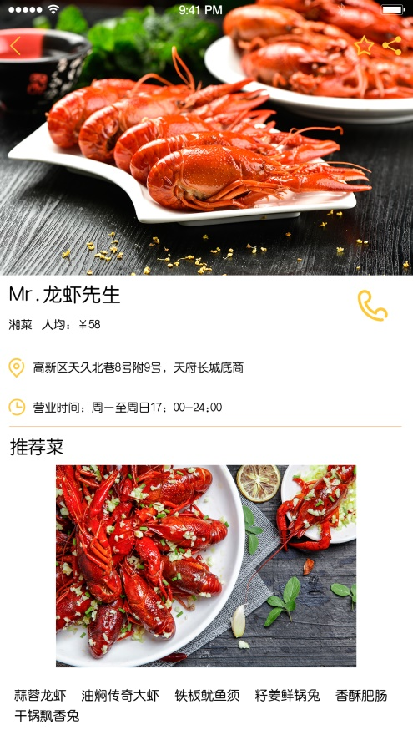

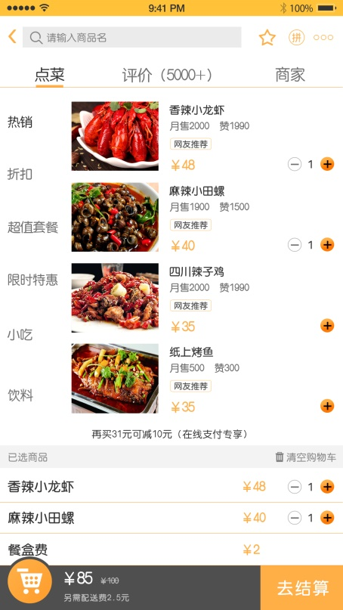
UI页面
其他页面

Slide 10
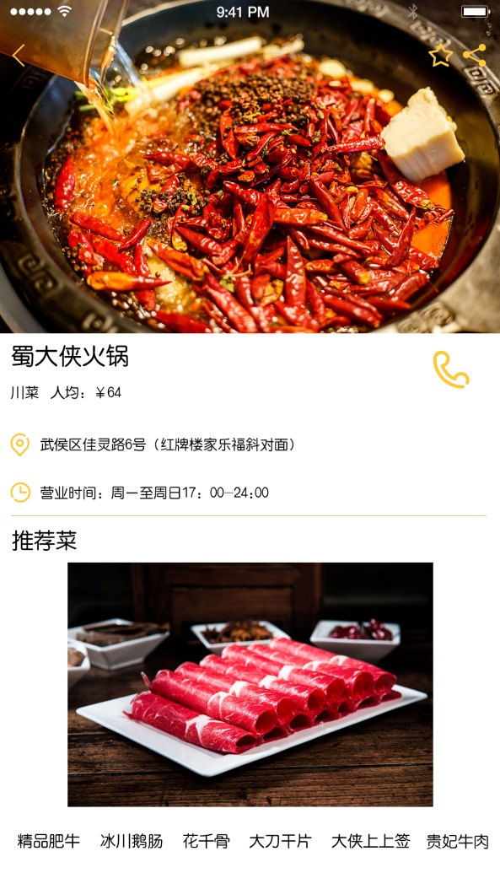

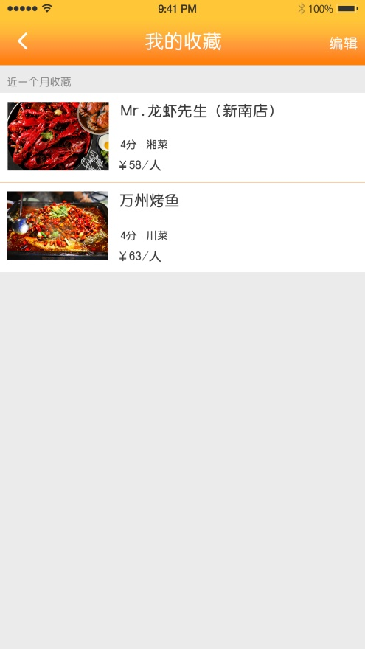
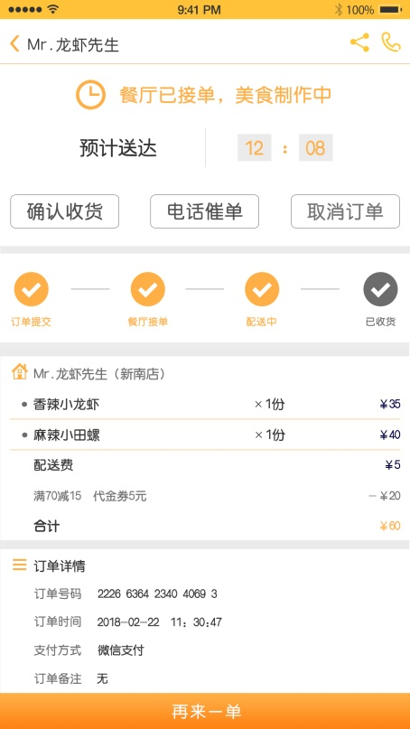
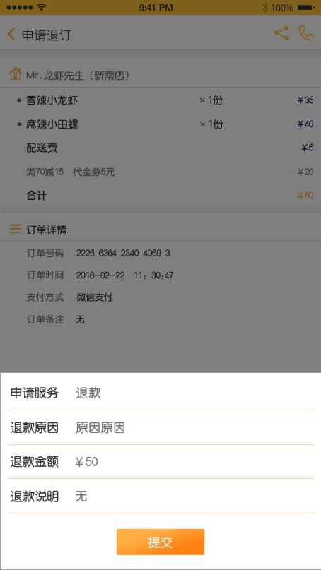
UI页面
其他页面

Slide 11
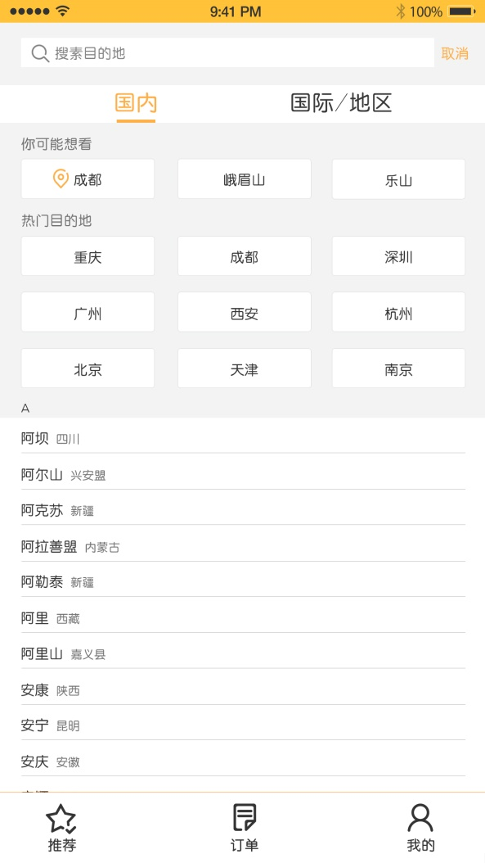
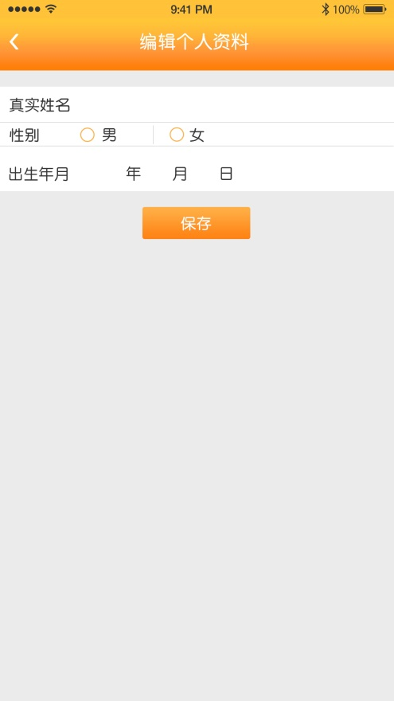
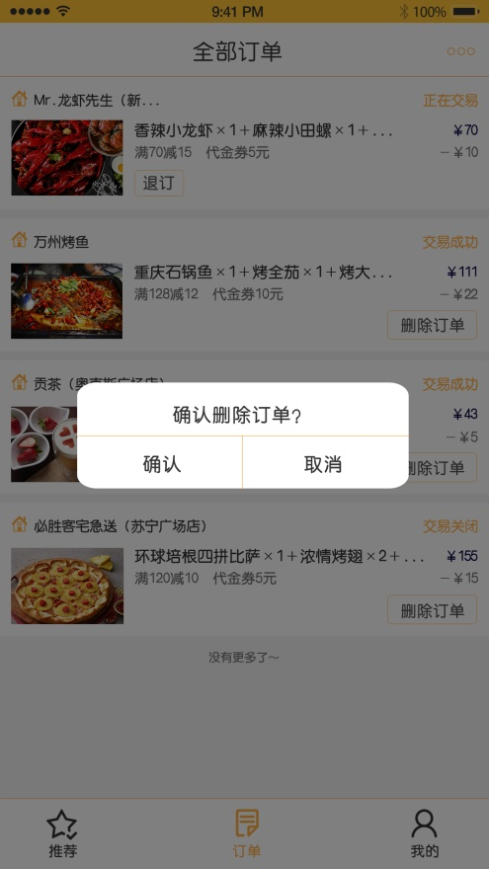
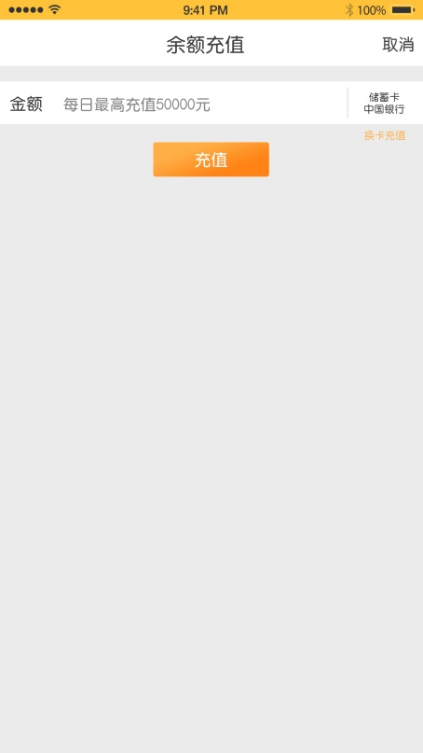
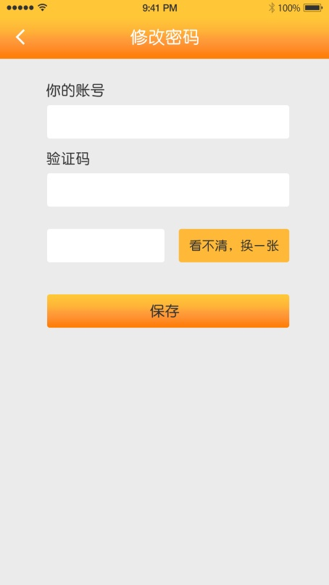
UI页面
其他页面

Slide 12
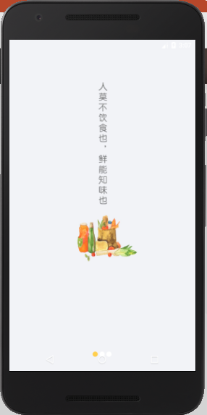
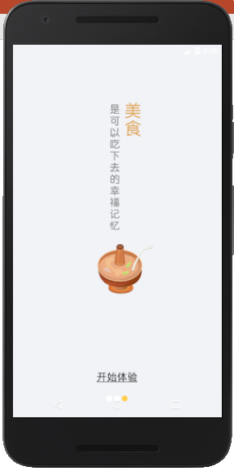
模拟器运行截图

Slide 13
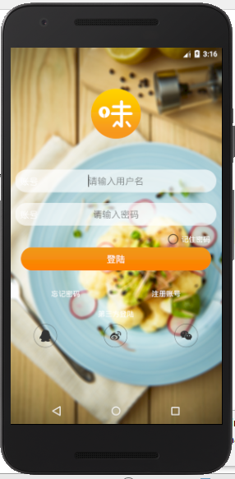
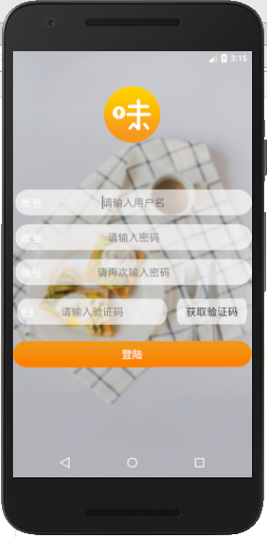
模拟器运行截图

Slide 14
02
工作进度

Slide 15
android端：
完成度：80%
主要内容：
App页面的实现
登陆接口
其他：
需求分析文档等
1
2
3
4
服务器端：
完成度：80%
主要内容：
项目进度
UI页面设计
完成100%
主要内容：
Logo设计、App24个页面设计、图片按钮等

Slide 16
03
项目总结

Slide 17
项目总结
1
加强项目小组成员的沟通与交流
增强自主学习和解决问题的能力
2
3
团队合作，能够使项目更好的完成
耐心细致，更加能够促进项目的完成
4

Slide 18
5
促进不断地探索、尝试的能力
没有保持高效的学习效率
6
7
坚持、努力、刻苦、勤奋的学习态度
对将来学习和工作方向的指示
8

Slide 19


项目总结
添加您的标题
单击添加内容单击添加内容单击添加内容单击添加内容单击添加内容单击添加内容单击添加内容单击添加内容单击添加内容单击添加内容
单击添加内容单击添加内容单击添加内容单击添加内容单击添加内容单击添加内容单击添加内容单击添加内容单击添加内容单击添加内容单击添加内容单击添加内容单击添加内容单击添加内容单击添加内容单击添加内容单击添加内容
添加文本
添加文本

Slide 20

2018
谢谢观看

